Slide 1



IT ACADEMY
Fonaments de
la programació
1

Slide 2

IT ACADEMY
Introducció al curs
Alumnat i presentacions
2

Slide 3

IT ACADEMY
Objectius del curs
Aprendre fonaments de la programació (pensar com un/a programador/a)
Dominar condicionals, bucles, estructures, funcions…
Programació orientada a objectes (POO)
Enfrontar-se a problemes/requeriments i generar una solució
Entendre que hi ha moltes maneres de fer la mateixa cosa però cadascuna té diferents implicacions
Tenir la màxima base possible a nivell d’algoritmia per començar el següent curs de backEnd/frontEnd/DataScience (rebre un acompanyament inicial més guiat per tenir més possibilitats d’èxit)
Aprendre HTML o CSS
Rebre informació sense practicar per un/a mateix/a – Metodología IT Academy
2

Slide 4




IT ACADEMY
Eines que utilitzarem al curs
2

Slide 5





IT ACADEMY
Dinàmica del curs
Cond, bucles, func: 1ª, 2ª i 3ª setmana (molta info)
Exercicis: 4ª setmana
POO: 5ª, 6ª, 7ª setmana
Calendari aprox 7 setmanes (de dilluns a dijous)
Horari matí 10h – 13h || tarda 15:30h – 18:30h
Dia a dia Explicació de teoria
Execució d’exercicis
Resolució d’exercicis
Resolució
de dubtes
Treball a
casa
Participació
NO vergonya
Dedicació
2

Slide 6

IT ACADEMY
Primers dubtes?
2

Slide 7
IT ACADEMY
Descàrrega i instal·lació de VSCode
+ Live Server
2

Slide 8

IT ACADEMY
Programar
Manipular dades (sumar números, registrar assistents d’una xerrada, saber la persona mes jove d’una llista de persones, validar si un user/pass es correcte)
INPUT →
→ OUTPUT
Volem resoldre problemes mitjançant l’escriptura d’algoritmes* (en algun llenguatge de programació)
*conjunt d'instruccions o regles definides i no-ambigües, ordenades i finites que permet, típicament, solucionar un problema, realitzar un còmput, processar dades i dur a terme altres tasques o activitats
2

Slide 9
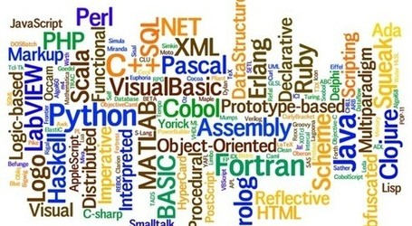

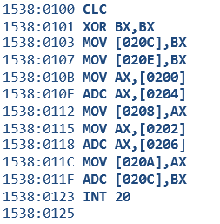

IT ACADEMY
Tipus de llenguatges de programació
Alt nivell
Baix nivell
Màquina
2

Slide 10
IT ACADEMY
Javascript
Javascript es un llenguatge de programació que permet executar funcions complexes a pàgines web (p ex. animacions, mapes interactius, gràfics 2/3D etc...)
Pàgines web → HTML + CSS + JS
HTML: llenguatge de marques per estructurar i donar significat a la web
HTML // HEAD // BODY
<H1> / <H2> // <P>
CSS: llenguatge de regles d’estil per aplicar estil al nostre contingut html
JS: llenguatge per controlar la lògica de certes parts de la web
exemples
2

Slide 11
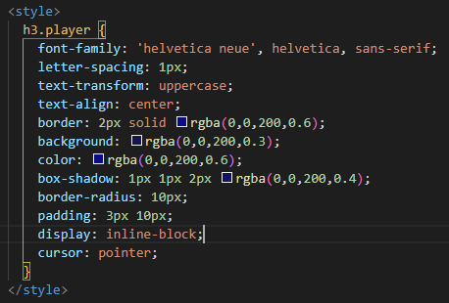
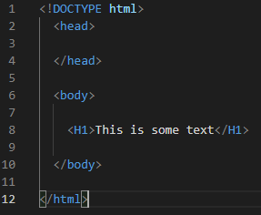
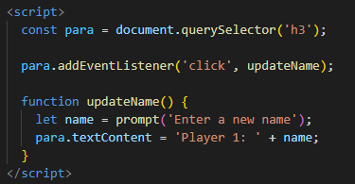
IT ACADEMY
HTML + CSS + JS
CSS
HTML
JS
2

Slide 12

IT ACADEMY
DOM (Document Object Model)
Estandardització que ens proporciona un conjunt d’objectes per representar documents HTML.
Ajuda a comunicar les pàgines web amb els scripts
WINDOW
2

Slide 13
IT ACADEMY
Fonaments de
la programació
1

Slide 14
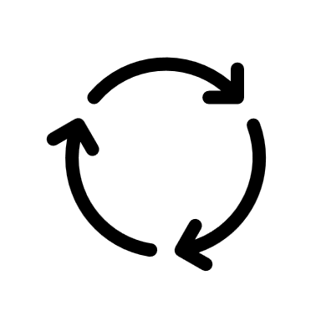
IT ACADEMY
Estructures repetitives
O bucles
2

Slide 15

IT ACADEMY
For
for (inicialització del comptador ; condició del bucle ; increment o decrement del comptador) {
Codi a executar
}
ORDRE EXECUCIÓ
inicialització del comptador
let i = 0;
i < lletres.length → TRUE
alert (lletres[i])
i++
i < lletres.length → TRUE
alert (lletres[i])
i++
i < lletres.length → TRUE
alert (lletres[i])
i++
i < lletres.length → FALSE
...
condició del bucle
Codi a executar
i = 0
let lletres = [“a”, “b”, ”c”];
for (let i = 0 ; i < lletres.length; i++) {
alert ( lletres[i] );
}
...
increment o decrement del comptador
condició del bucle
Codi a executar
i = 1
increment o decrement del comptador
condició del bucle
Codi a executar
i = 2
increment o decrement del comptador
condició del bucle
i =3
2

Slide 16
IT ACADEMY
While
while (condició del bucle) {
Codi a executar
}
ORDRE EXECUCIÓ
num != 3 → TRUE
prompt → 5
num != 3 → TRUE
prompt → 7
num != 3 → TRUE
prompt → 3
num != 3 → FALSE
...
condició del bucle
num = 0
Codi a executar
let num = 0;
while ( num != 3 ) {
num = prompt (“selecciona un nombre”);
}
...
condició del bucle
num = 5
Codi a executar
condició del bucle
num = 7
Codi a executar
condició del bucle
num = 3
2

Slide 17
IT ACADEMY
Do While
do{
Codi a executar
} while (condició del bucle);
ORDRE EXECUCIÓ
Codi a executar
prompt → 5
num != 3 → TRUE
prompt → 7
num != 3 → TRUE
prompt → 3
num != 3 → FALSE
...
condició del bucle
num = 5
let num = 0;
do{
num = prompt (“selecciona un nombre”);
} while ( num != 3 );
...
Codi a executar
condició del bucle
num = 7
Codi a executar
condició del bucle
num = 3
2

Slide 18
IT ACADEMY
Fonaments de
la programació
1

Slide 19






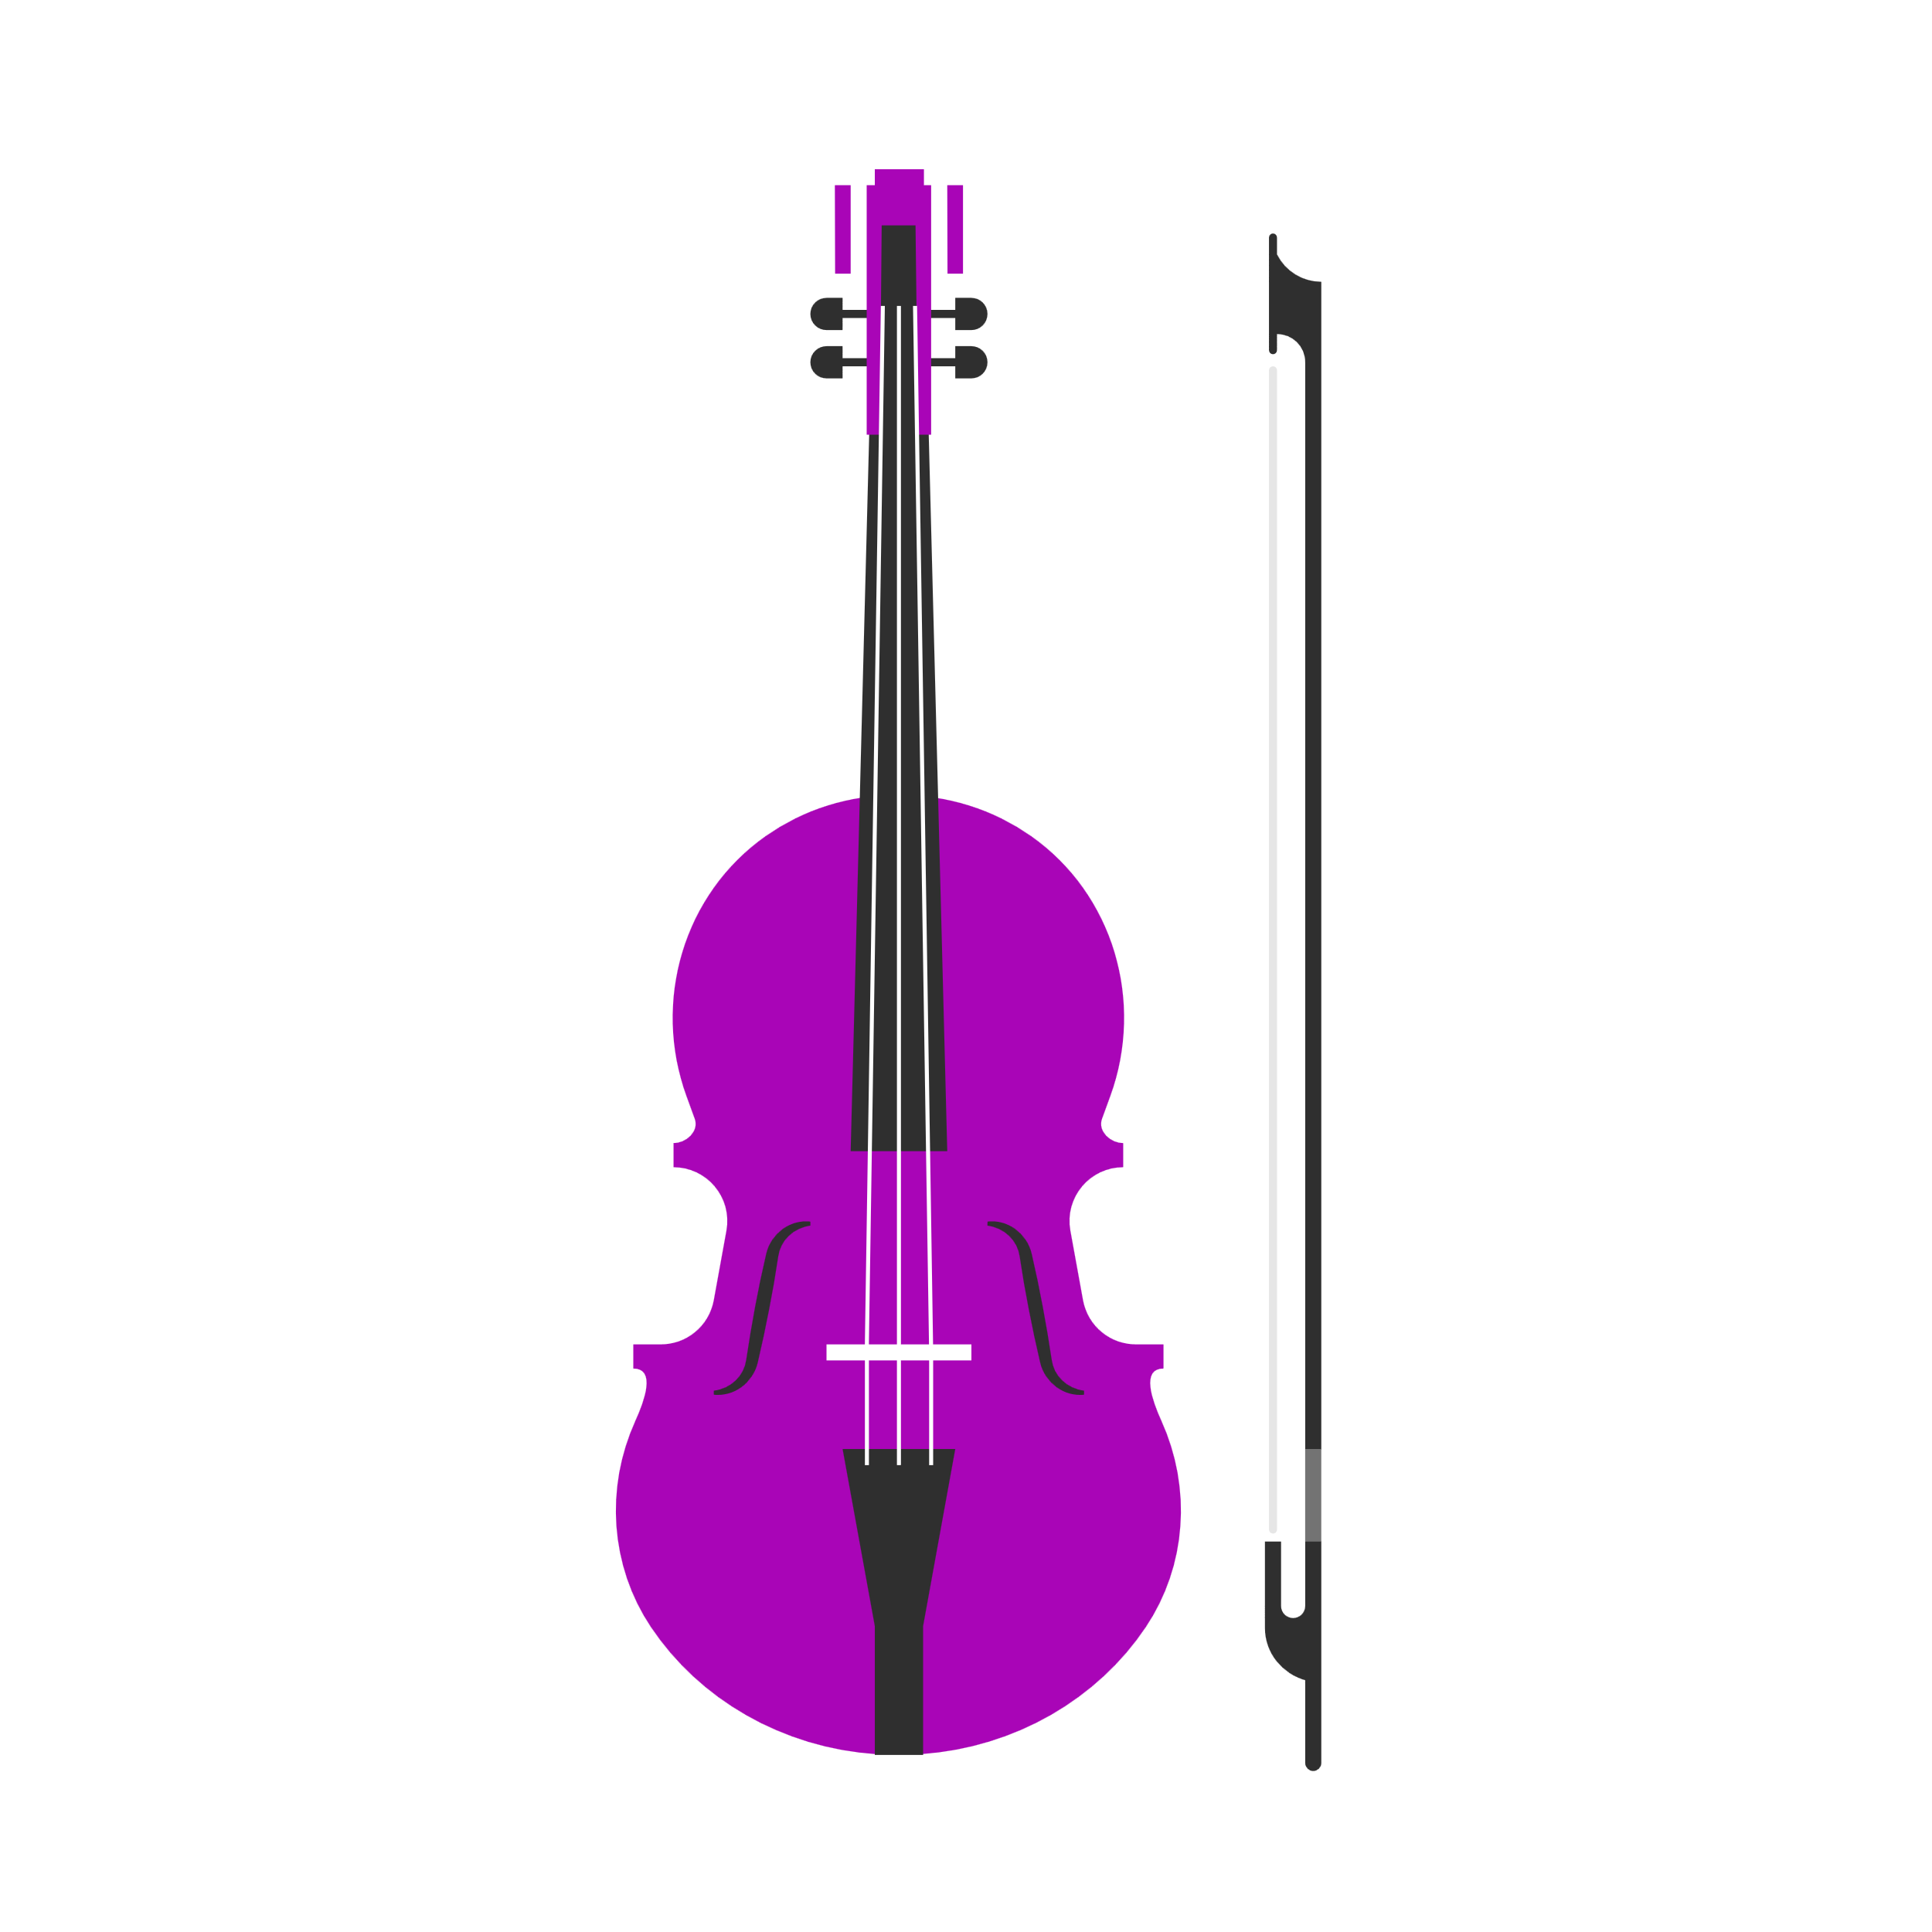
IT ACADEMY
Programació orientada a objectes (POO)
2

Slide 20
IT ACADEMY
POO Classes, propietats i mètodes
CLASSE
Plantilla que defineix de manera genèrica com seran els objectes d’aquell tipus.
PROPIETATS (atributs, variables...)
CONSTRUCTOR
MÈTODES
PROPIETATS (atributs, variables...)
Color, pes, marca, num_cordes...
ABSTRACCIO
MÈTODES (funcions, comportaments...)
Tocar nota(), tocar acord(), afinar(), ajustar clau()
Només els que necessitem, a més no necessitem saber com està programat per dins.
2

Slide 21
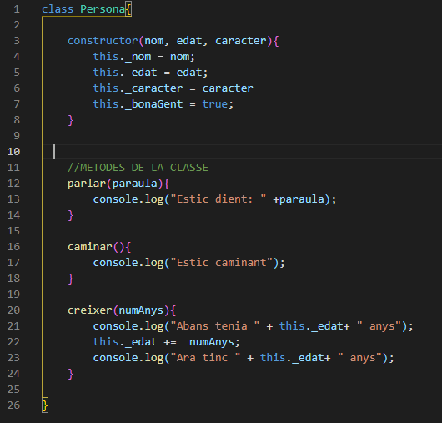

IT ACADEMY
POO Crear una classe
PERSONA
PROPIETATS (atributs, variables...)
Nom, edat, caràcter, bonaGent
MÈTODES (funcions, comportaments...)
Parlar(paraula), caminar, créixer(numAnys)
2

Slide 22
IT ACADEMY
POO Crear un objecte
Instanciar un objecte
let persona1 = new Persona (“Sara”, 45, “amable”);
let persona2 = new Persona (“Jon”, 25, “nervios”);
Primer exemple
2

Slide 23

IT ACADEMY
POO Encapsulació
CLASE
Mètodes GETTERS
Ajuden a recuperar el valor d’una propietat
Constructor
Ajuda a inicialitzar les
propietats de l’objecte
Mètodes SETTERS
Ajuden a definir el valor d’una propietat
Mètodes
Defineixen que pot fer l’objecte
ENCAPSULACIÓ
Tancar, posar a una capsa tot una sèrie d’atributs i funcionalitats d’un objecte. Les propietats dels objectes no tenen perquè ser accedides (i possiblement modificades) des de fora de l’objecte. El mateix objecte ha de proporcionar la forma d’accedir-hi i modificar-hi si es precís.
2

Slide 24
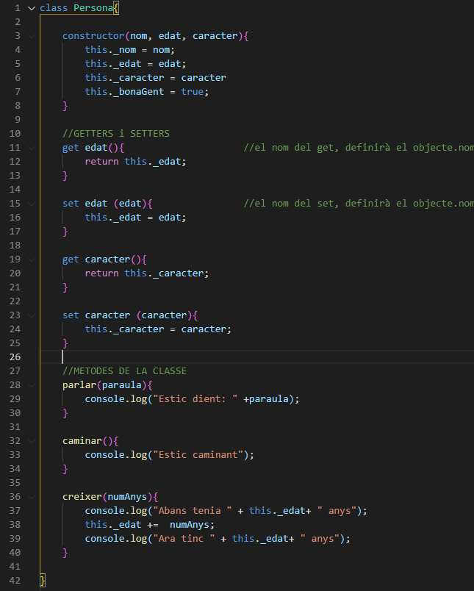
IT ACADEMY
POO
Getters i Setters
Segon exemple
+
Ex hotels
Ex comptes (1 i 2)
2

Slide 25
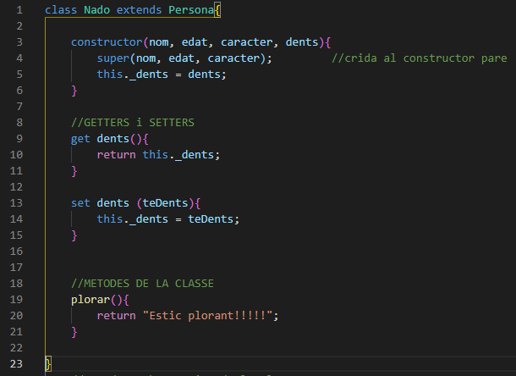


IT ACADEMY
POO Herència
PERSONA
NADÓ
Tercer exemple
+
Ex edificis
2

Slide 26
IT ACADEMY
POO Polimorfisme
POLI → moltes MORFISME → formes
Sobrecàrrega de mètodes (polimorfisme estàtic) → (no aplica JS)
Num paràmetres
Tipus de dades dels paràmetres
Seqüencia dels paràmetres
*també el podem aplicar a constructors
Sobre escriptura de mètodes (polimorfisme dinàmic)
Una classe filla sobreescriu un mètode de la classe mare
Quart Exemple
2

Slide 27
IT ACADEMY
POO Altres
Static
Final:
Variable “final”: és una constant (const a JS)
Classe: no pot ser heretada (no aplica JS)
Mètode: no pot ser sobreescrit (no aplica JS)
Interface sobreescrit (no aplica JS)
Herència múltiple
Cinquè Exemple
2
https://mauriciogc.medium.com/javascript-class-es6-parte-v-cc16f1a0c4cb

Slide 28
IT ACADEMY
Fonaments de
la programació
1

Slide 29
IT ACADEMY
A tenir en compte
Pensa, llegeix i fes els esquemes necessaris abans d’escriure codi
Revisa la nomenclatura (minus, mayus, camel case, snake case…) i posa comentaris
Escull les opcions senzilles si és que compleixen amb els requisits (no reinventis la roda)
Debuga el codi tant per provar-lo com per detectar errors
Posa punts de break al debugging abans d’executar estructures complexes (if’s, for’s…)
Condicionals: switch quan tenim opcions determinades, if/else if/else amb opcions indeterminades
Bucles: for quan iterarem un nombre determinat de cops, while/do while quan és indeterminat
Encapsula el codi per fer-ho més entenedor, mantenible i llegible, utilitza funcions
2

Slide 30
IT ACADEMY
A tenir en compte
POO:
La classe és la plantilla per crear objectes
Un mètode es una funció dintre d’una classe
Les propietats dels objectes han d’anar sempre encapsulades (per accedir-les i modificar-les haurem de crear getters i setters)
2

Slide 31
IT ACADEMY
Després d’aquest curs
Si faràs un altre llenguatge de programació (Back end -- Java, Python, PHP)
Tracta d’entendre tots els conceptes que has après aquí, però en el teu llenguatge de programació
Si continuaràs amb javascript (Front End)
Aprèn HTML i CSS
Acaba de consolidar tots els conceptes i revisa si també has de fer transició a typescript o altres
Això és només el principi, tingues en compte que aprendràs moltes altres coses, sigui de JS o d’altres llenguatges
2

Slide 32
IT ACADEMY
Recursos
Curs debugging:
https://developers.google.com/web/tools/chrome-devtools/javascript
W3Schools: HTML, CSS, JS, python, best practices...
https://www.w3schools.com/js/js_best_practices.asp
Front end & JS:
https://developer.mozilla.org
Curs expressions regulars:
https://regexone.com/
2

Slide 33
IT ACADEMY
Recursos
Java:
Youtube → Píldoras informáticas
https://beginnersbook.com/java-tutorial-for-beginners-with-examples/
Javacodegeeks.com
Dzone.com
Coursera, Udemy, Udacity, Codecamp, Sololearn...
Per a tot
Stackoverflow.com
2

